Slide 1
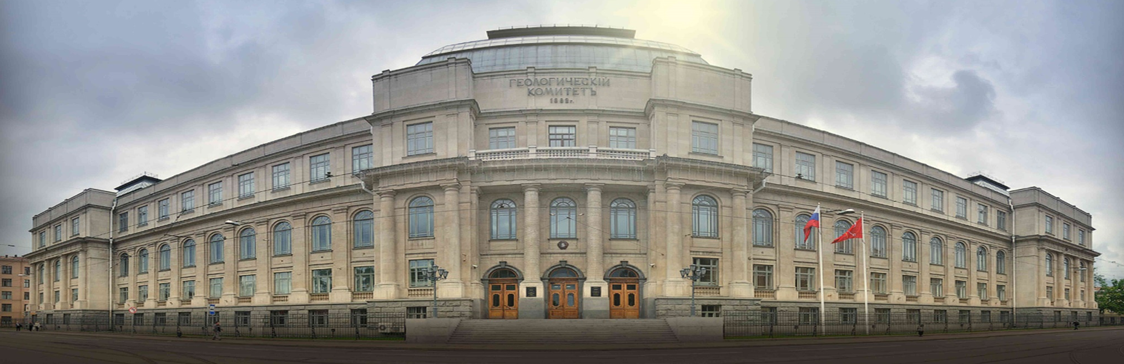
Опыт применения и перспективы развития беспилотных геофизических технологий при проведении геолого-съемочных работ
К.М. Антащук, А.И. Атаков, А.Б. Кочеров
ФГБУ «ВСЕГЕИ», Центр геофизического обеспечения ГСР

Slide 2
Задачи и требования к беспилотным геофизическим технологиям
изучение структурных особенностей площади;
картирование скрытых структур, в том числе интрузивных образований;
детальное изучение геологического строения на опорных и поисково-оценочных участках;
выделение структур, перспективных для обнаружения полезных ископаемых.
изучение достаточно больших площадей (десятки - сотни квадратных километров);
использование комплекса геофизических методов,
обеспечение надежности получаемых интерпретационных моделей до глубин первые сотни метров;
возможность масштабирования технологии.
Необходимость использования комплексной технологии, включающей аппаратурные измерительные средства, БПЛА, программные средства обработки и интерпретации данных и методику работ.

Slide 3
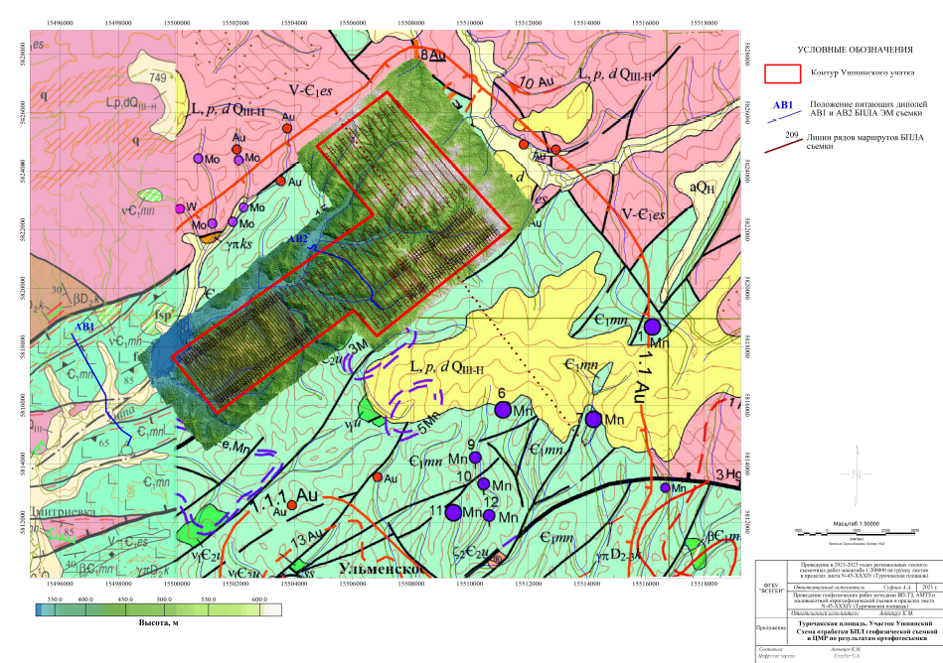
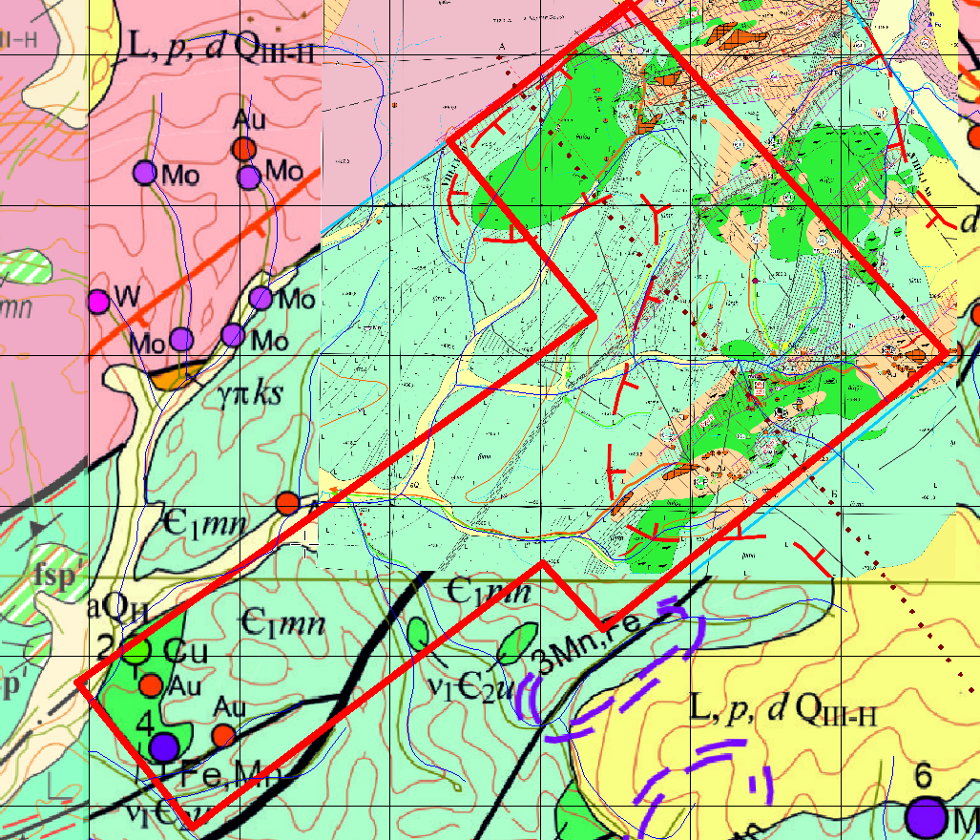
Перспективный на обнаружение золото-кварц-сульфидного оруденения участок (Алтай)
Задачи
Выделение зон сульфидной минерализации;
Картирование областей распространения кор выветривания;
Рекомендации по местам заложения поисково-картировочных скважин;
Комплекс геофизических методов:
- Беспилотные магниторазведка и электроразведка;
Аудиомагнитотеллурические зондирования по опорному профилю;
Электротомография ВП.
Notes:
Вставить геологию обзорку, сформулировать задачи, зачем здесь выполняли БПЛ и последовательность работ

Slide 4
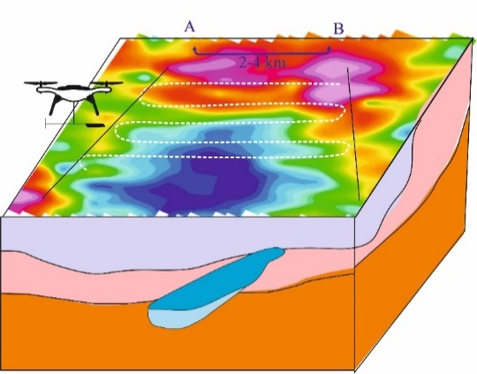
Беспилотные ЭМ зондирования: методика и аппаратура
Частотные исследования с горизонтальным электрическим диполем
Частотный диапазон 10 Гц – 100 кГц;
Регистрация несущей частоты и ее гармоник, использование свип-сигналов;
Регистрация трех магнитных компонент (Hx, Hy and Hz);
Регистрация сигналов СДВ радиостанций;
Синхронная запись;
Контроль качества данных;
Расчет компонент поля и инвариантов;
1D инверсия данных

Slide 5
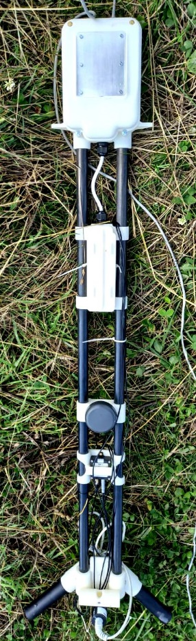
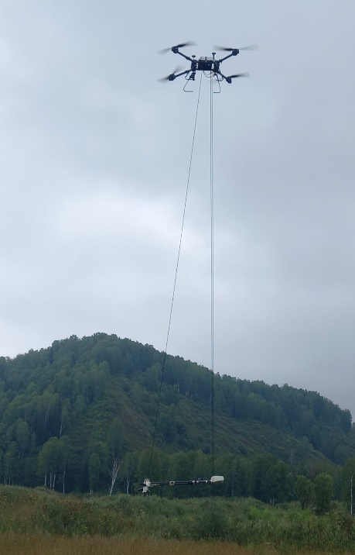
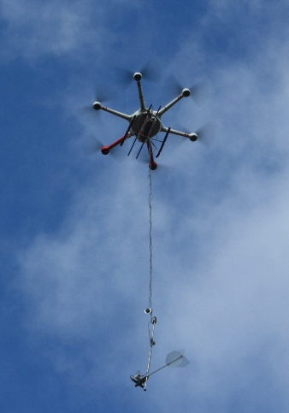
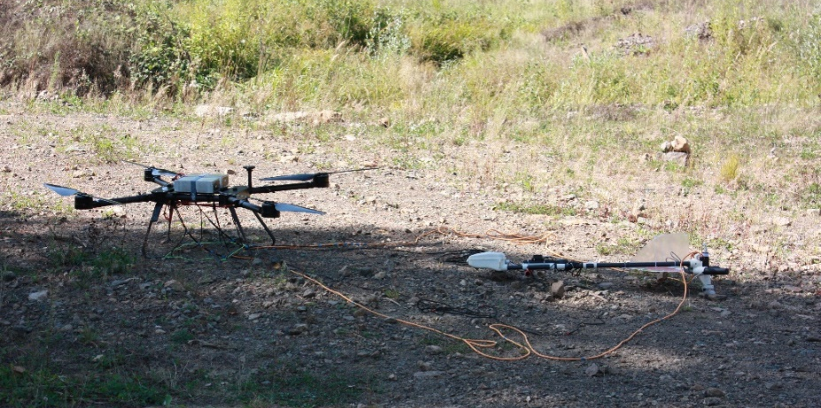
Беспилотные ЭМ зондирования: методика и аппаратура
v. 2021
v. 2020
Регистратор
GPS
Инклинометр
Индукционные магнитные
датчики
Notes:
В. 2020 - 2021

Slide 6
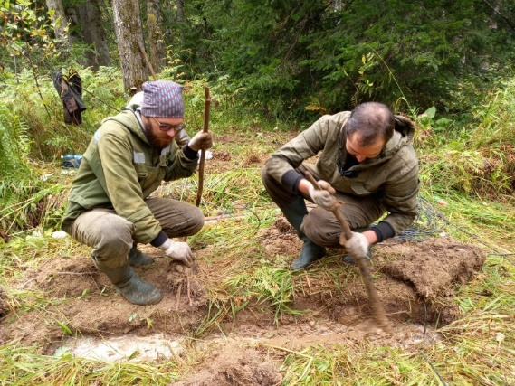
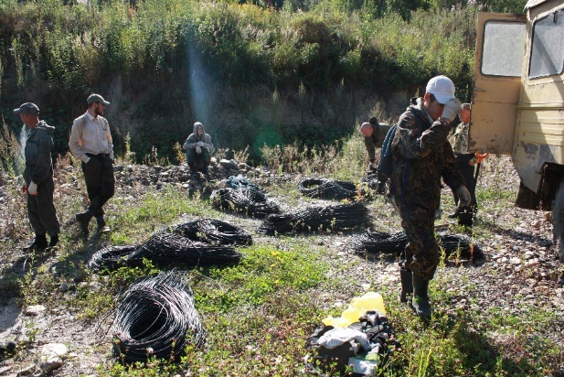
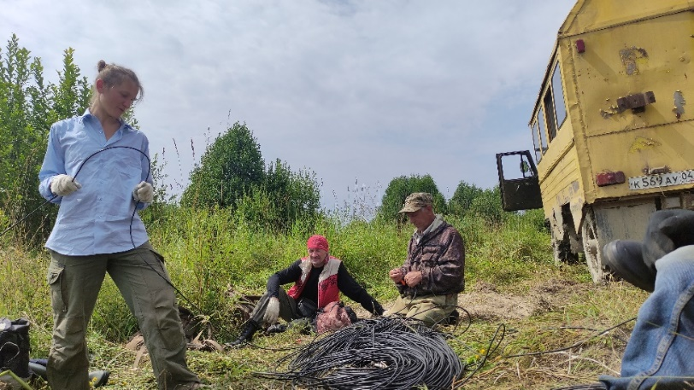
Источник: коммутатор тока
Мощность 37 кВт
Сила тока в линии 18-20 А
Тип сигнала: прямоугольный с паузой
Notes:
Вставить геологию обзорку, сформулировать задачи, зачем здесь выполняли БПЛ и последовательность работ

Slide 7
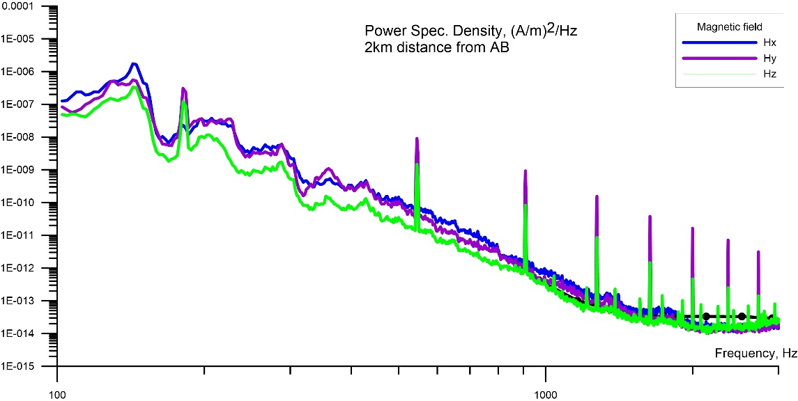
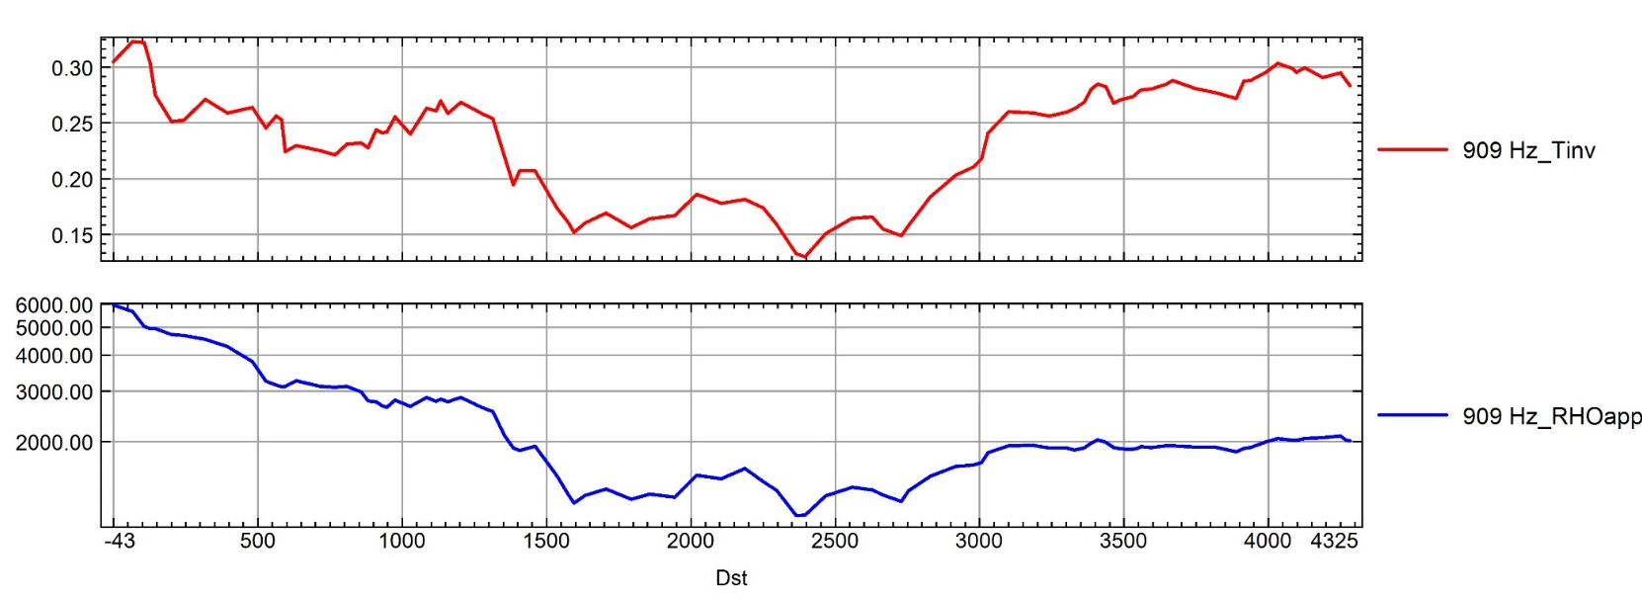
Беспилотные ЭМ зондирования: методика и аппаратура
Пример спектра мощности на удалении 2 км от источника ЭМ поля
180 Гц
540 Гц
900 Гц
1260 Гц
Notes:
Тип сигнала, сопротивления заземлений

Slide 8
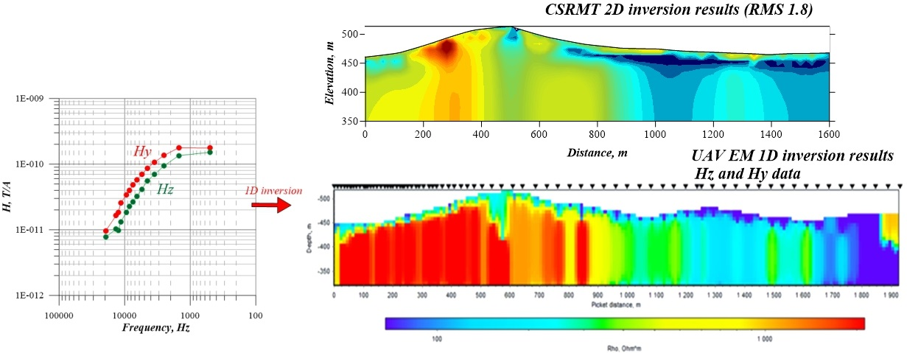
Беспилотные ЭМ зондирования: методика и аппаратура
1D инверсия – эффективный инструмент для оперативного получения информации о распределении геоэлектрических параметров на участке работ, выделения аномальных областей для детальных съемок, создания стартовой модели для 3D инверсии.
Результаты обработки данных-амплитуды компоненты ЭМ поля на заданных частотах
Результаты 1D инверсии данных по маршруту съемки

Slide 9
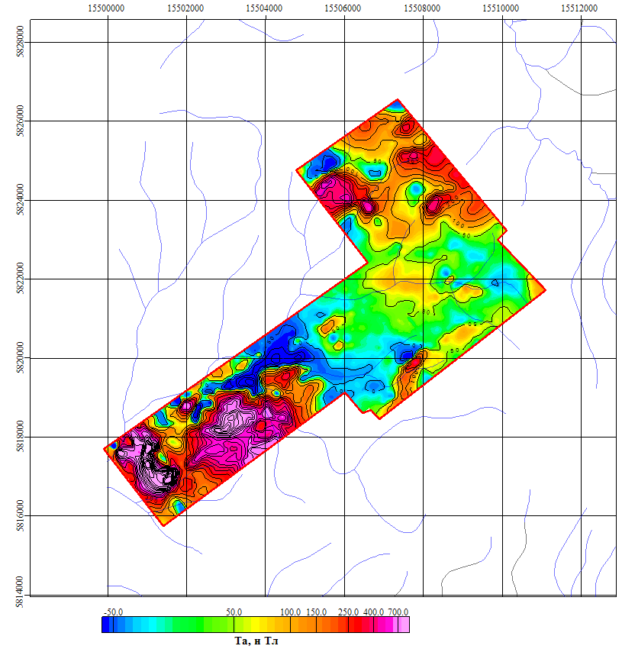
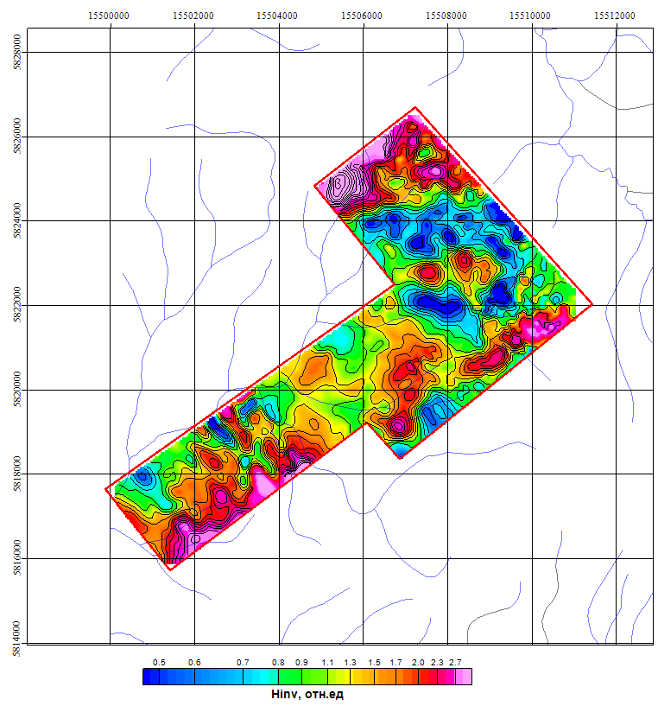
Результаты работ
Аномальное магнитное поле
Tinv 900 Гц

Slide 10
Трехмерное отображение геоэлектрических разрезов по результатам 1Д инверсии
БПЛ ЭМ зондирований до глубины 1000 м

Slide 11
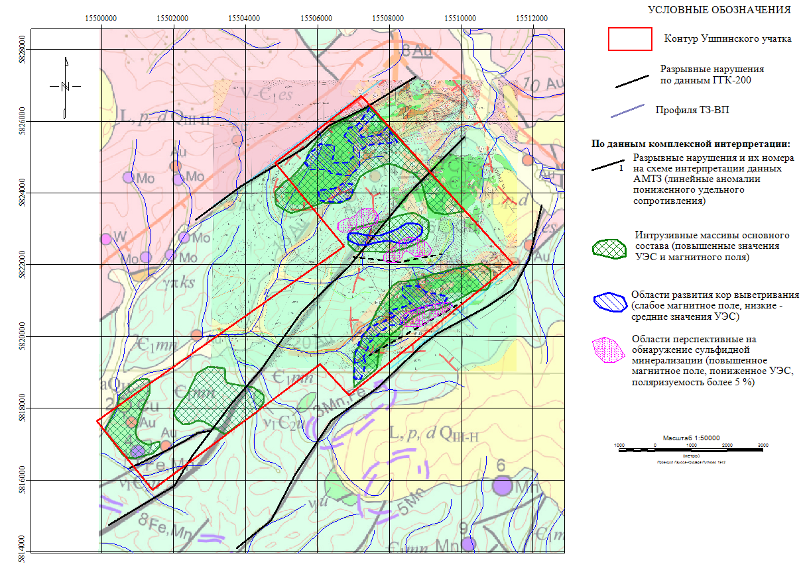
Схема комплексной интерпретации

Slide 12
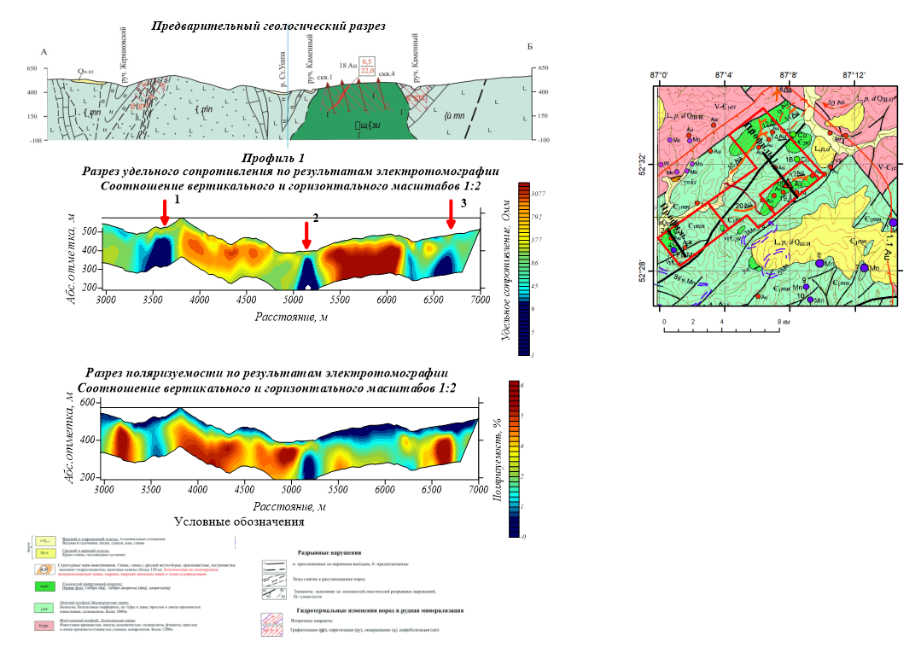
Профиль 1. Результаты ВП-ТЗ

Slide 13
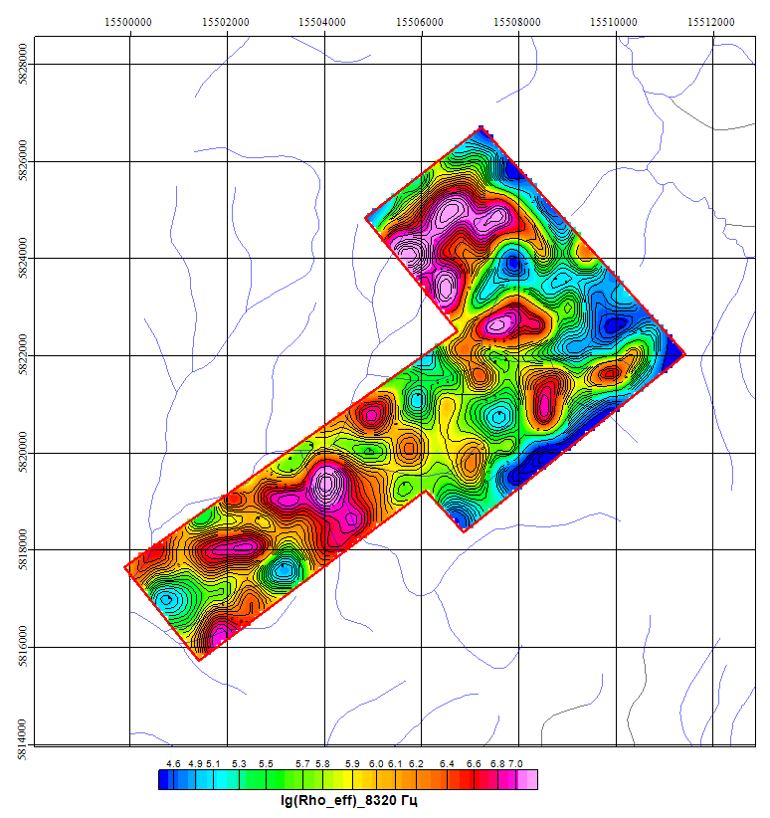
Распределение эффективных параметров по данным БПЛ и аэро-электроразведки
БПЛА 1:20000
ДИП 1:50000

Slide 14
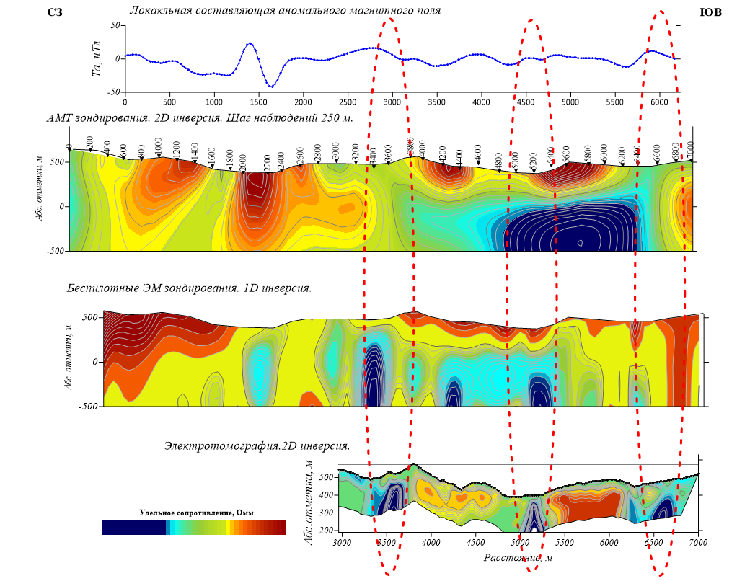
Сравнение результатов инверсий беспилотных и наземных данных

Slide 15
Выводы:
Использование беспилотных технологий позволяет эффективно решать задачи геолого-съемочных работ на этапе изучения опорных и перспективных участков, площадь которых от первых до нескольких сотен километров;
Получаемые результаты БПЛ съемок позволяют выделить наиболее перспективные зоны для заверки наземными геофизическими методами;
Масса-габаритные характеристики разработанного аппаратурного комплекса электро- и магниторазведки позволяют использовать его на доступных в настоящий момент летательных аппаратах. Технология опробована в условиях пересеченного рельефа.
Перспективы развития:
Повышение соотношения сигнал/шум;
2D/3D инверсия данных ЭМ зондирований.
Учет верхней части разреза при инверсии данных АМТЗ

